Slide 1
Automatic
MCQ Distractors Generation
VYSHAK PUTHUSSERI
TVE17MCA054
Guided By : Prof. Syla L
College of Engineering Trivandrum

Slide 2

Introduction
NLP
What is a Question Answering (QA) system?
Sentence Parsing - Analysing Grammar
Deep Learning

Slide 3

Problem Statement
Given a paragraph , generate MCQs with distractors.

Slide 4
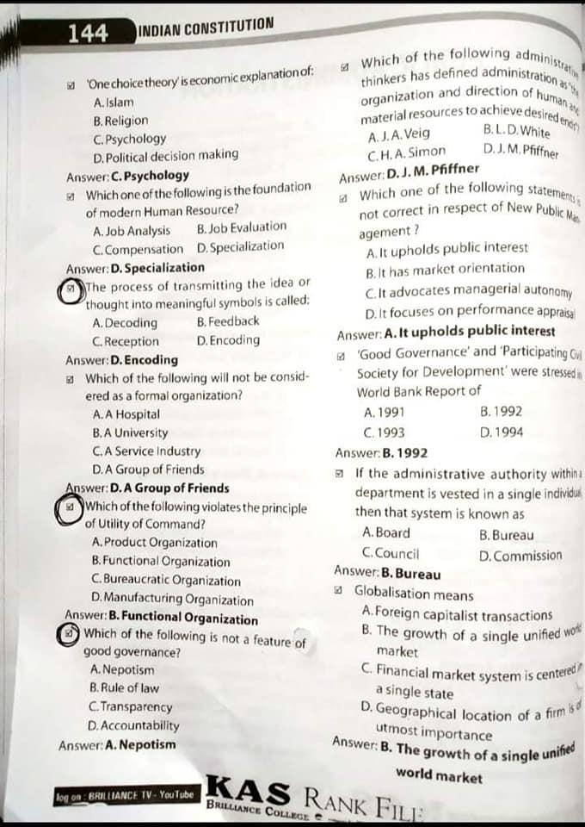
Motivation
.....
KAS പരീക്ഷയിലെ KPSC-യുടെ 'അഴിഞ്ഞാട്ടമാണ്' താഴെ ചിത്രത്തിലുള്ളത്.
ഒരു സ്വകാര്യ കോച്ചിംഗ് സ്ഥാപനത്തിന്റെ റാങ്ക് ഫയലിലെ ചോദ്യങ്ങൾ, അതും അടുത്തടുത്ത പേജിലെ 5 ചോദ്യങ്ങൾ, ഓപ്ഷൻസിൽ പോലും മാറ്റം വരുത്താതെ അതേപടി Copy ചെയ്തു KAS ചോദ്യപ്പേപ്പറിൽ Paste ചെയ്തിരിക്കുന്നു.
പരിശോധിച്ചാൽ ഇനിയും കിട്ടിയേക്കും.
PSC എന്ന ഭരണഘടനാ സ്ഥാപനത്തിന്റെ വിശ്വാസ്യതയെ സംബന്ധിച്ചുള്ള ആരോപണങ്ങൾ ഗൗരവമായി തന്നെ കാണേണ്ടതുണ്ട്.

Slide 5

Objectives
Analyse the sentence
POS Tagging
Dependency Parsing
Generate Distractors for MCQs (Fill in the blanks question)
Generate questions
Deep Learning for LANGUAGE

Slide 6

Literature Review
Imitation Game - Can machines think [1]
CQG (Cloze question generation) [2]
Sentence selection
key selection - PROPN
distractor selection.
Key Selection - TF - IDF [3]

Slide 7
Literature Review
(Cont.)
Imitation Game - Can machines think [1]
CQG (Cloze question generation) [2]
Sentence selection
key selection
distractor selection.

Slide 8
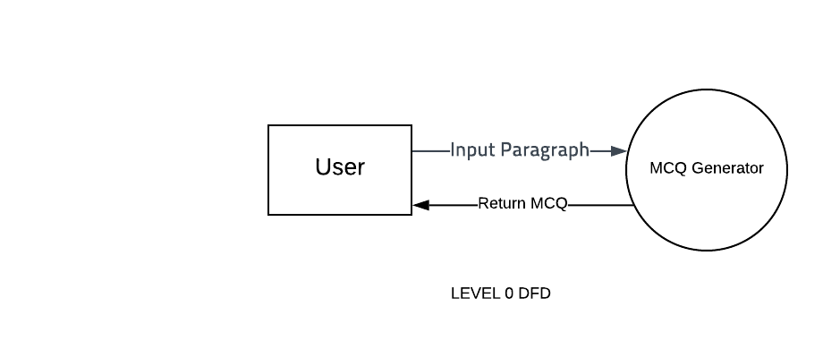

Design

Slide 9
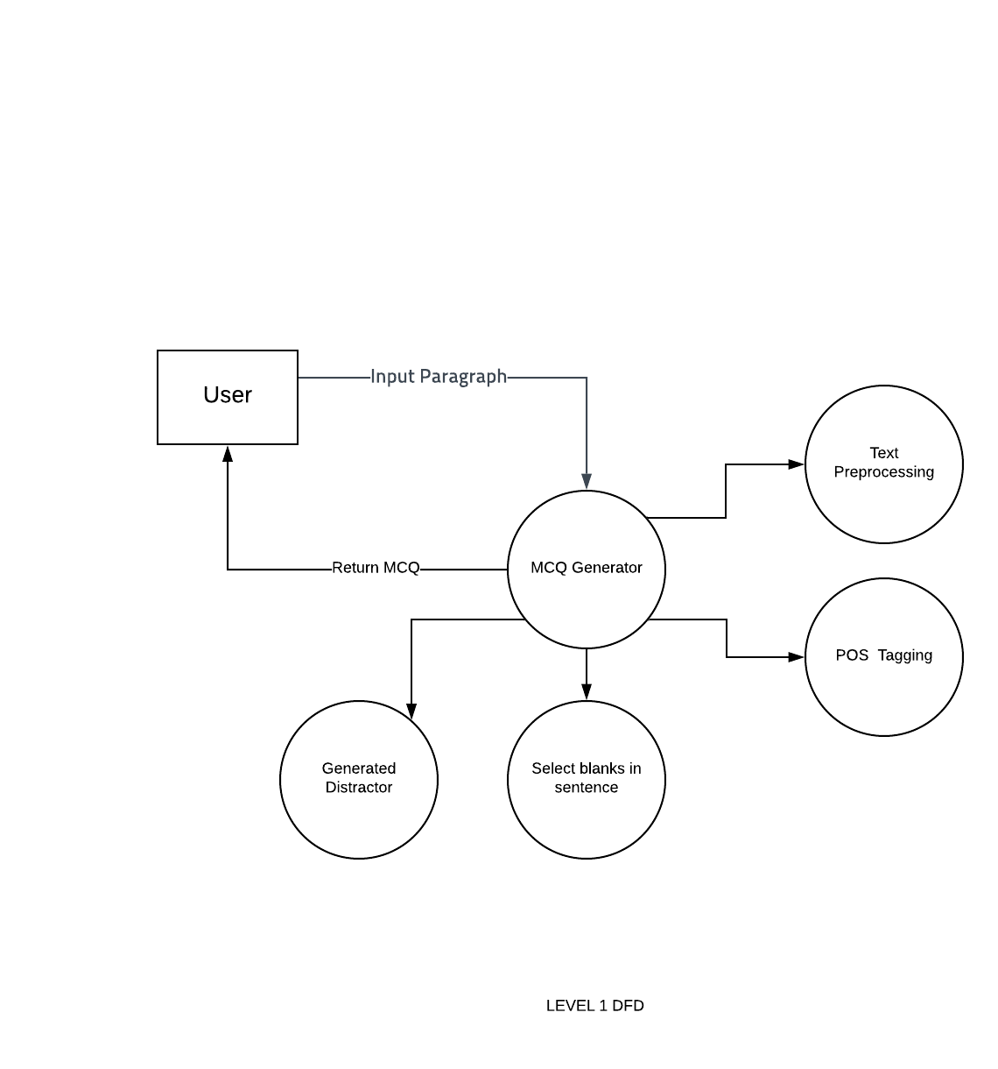
Design Cont
(Cont.)

Slide 10
Methodology

Slide 11





Technology Stack

Slide 12

Timeline

Slide 13
Future Scope
Better knowledge base creation.
Use of foreign languages as input.

Slide 14
Reference
[ 1 ] COMPUTING MACHINERY AND INTELLIGENCE - A. M. Turing https://doi.org/10.1093/mind/LIX.236.433
[ 2 ] Automatic Cloze-Questions Generation by Annamaneni Narendra, Manish Agarwal and Rakshit shah LTRC, IIIT-Hyderabad, India
https://www.aclweb.org/anthology/R13-1067.pdf
[ 3 ] Mind the Gap: Learning to Choose Gaps for Question Generation
Lee Becker ,Sumit Basu and Lucy Vanderwende
https://www.aclweb.org/anthology/N12-1092.pdf

Slide 15
“
DATA IS THE NEW OIL.
”
Thank You

